Slide 1
Спортивна Херсонщина: історія та сучасність

Slide 2
Кірсанов Сергій Федорович (2 січня 1963 Севастополь) - радянський український весляр-байдарочники, виступав за збірні СРСР і України в другій половині 1980-х - першій половині 1990-х років. Срібний призер літніх Олімпійських ігор в Сеулі, триразовий чемпіон світу, переможець і призер етапів Кубка світу, багаторазовий чемпіон національних першостей. На змаганнях представляв Збройні сили, заслужений майстер спорту СРСР (1989). Також відомий як дитячий тренер і громадський діяч.

Slide 3
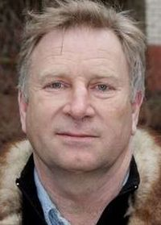
Має вищу освіту, в 1989 році закінчив Миколаївський державний педагогічний інститут ім. В. Г. Бєлінського. Після завершення спортивної кар'єри в 1994 році працював заступником начальника яхт-клубу ВМС України в Херсоні, але незабаром пішов на пенсію і змушений був ходити в море матросом риболовецького судна. Починаючи з 2008 року зайнявся тренерською діяльністю, влаштувався тренером-викладачем в спеціалізовану дитячо-юнацьку спортивну школу з веслування на байдарках і каное. В даний час обіймає посаду голови Національного олімпійського комітету України в Херсонській області. Одружений, є три дочки.

Slide 4
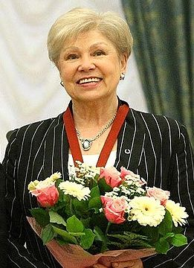
Лариса Семенівна Латиніна - радянська гімнастка, дев'ятикратна олімпійська чемпіонка, майстер спорту СРСР, неодноразова чемпіонка світу і Європи

Slide 5
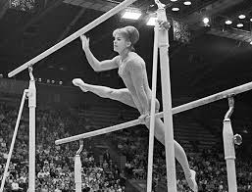
Лариса з дитинства мріяла про балет. Коли в міському Будинку народної творчості відкрилася хореографічна студія, мати за останні гроші визначила в неї дочка. У п'ятому класі, після закриття студії, Лариса записалася в шкільну секцію гімнастики, де її першим тренером став Михайло Сотниченко.

Slide 6
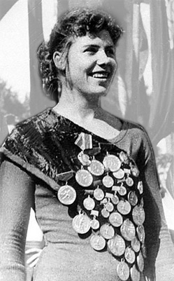
У 1953 році закінчила середню загальноосвітню школу № 14 міста Херсона з золотою медаллю. Потім переїхала до Києва, вступила до Київського політехнічного інституту і продовжила тренування під керівництвом Олександра Семеновича Мишакова. На останніх Олімпійських іграх у складі команди СРСР була рекордна кількість представників Херсонщини. Вісім спортсменів представляли область у Сеулі, але на кількості золотих медалей це не позначилося. Краще за всіх виступили Павло Гурковський, Микола Комаров та Сергій Кирсанов

Slide 7
Людмила Леонідівна Аржаннікова - радянська українська спортсменка у стрільбі з лука. Серебряный призёр Чемпионата Мира в личном зачёте 1995, Чемпионка мира 1985, 1987 года в составе команды СССР, бронзовый призёр 1989 года. Чемпион Европы в 1986 — 1988 годах в личном и командном первенствах. Трёхкратный Чемпион СССР На Олимпийских играх 1988 года заняла IV место в личном первенстве (327 очков) и IV в составе команды. Бронзовый призёр игр XXV Олимпиады 1992 года в Барселоне в командном первенстве. Член Олимпийской сборной Голландии на играх XXVI Олимпиады 1996 года. Трёхкратный Чемпион Голландии

Slide 8
